Slide 1



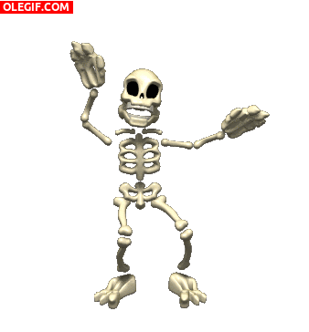

Slide 2
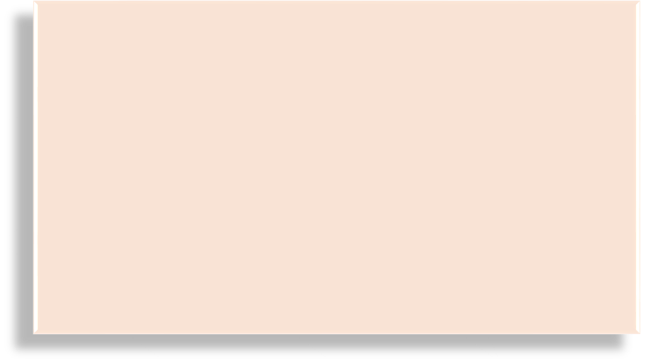
Nuestro cuerpo está sostenido por una armadura fuerte.

Slide 3
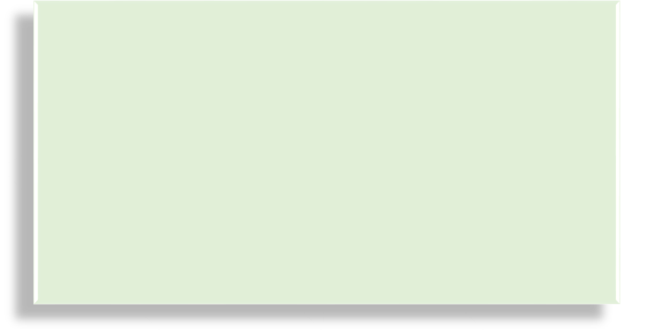
A esta armadura se le llama esqueleto.

Slide 4


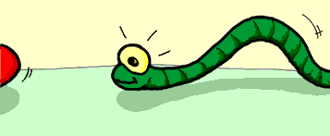
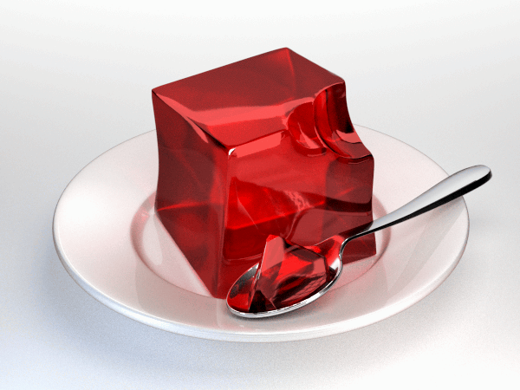
Sin nuestro esqueleto nuestro cuerpo seria gelatinoso y flácido

Slide 5

Los huesos son fuertes,livianos y resistentes.

Slide 6
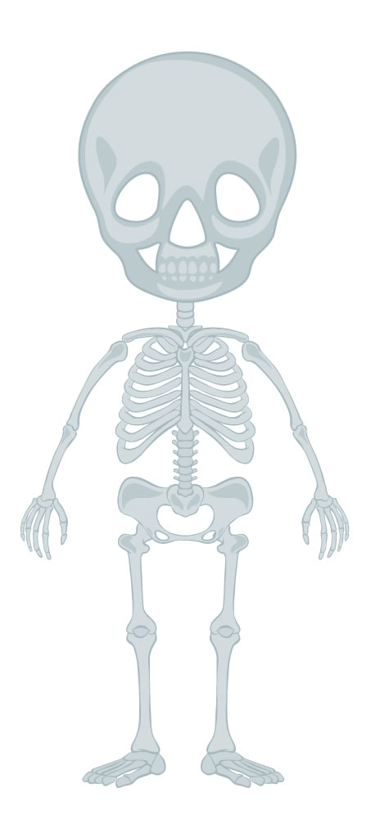

Slide 7
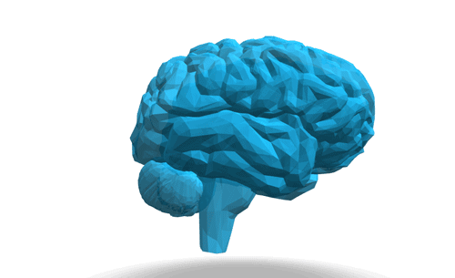
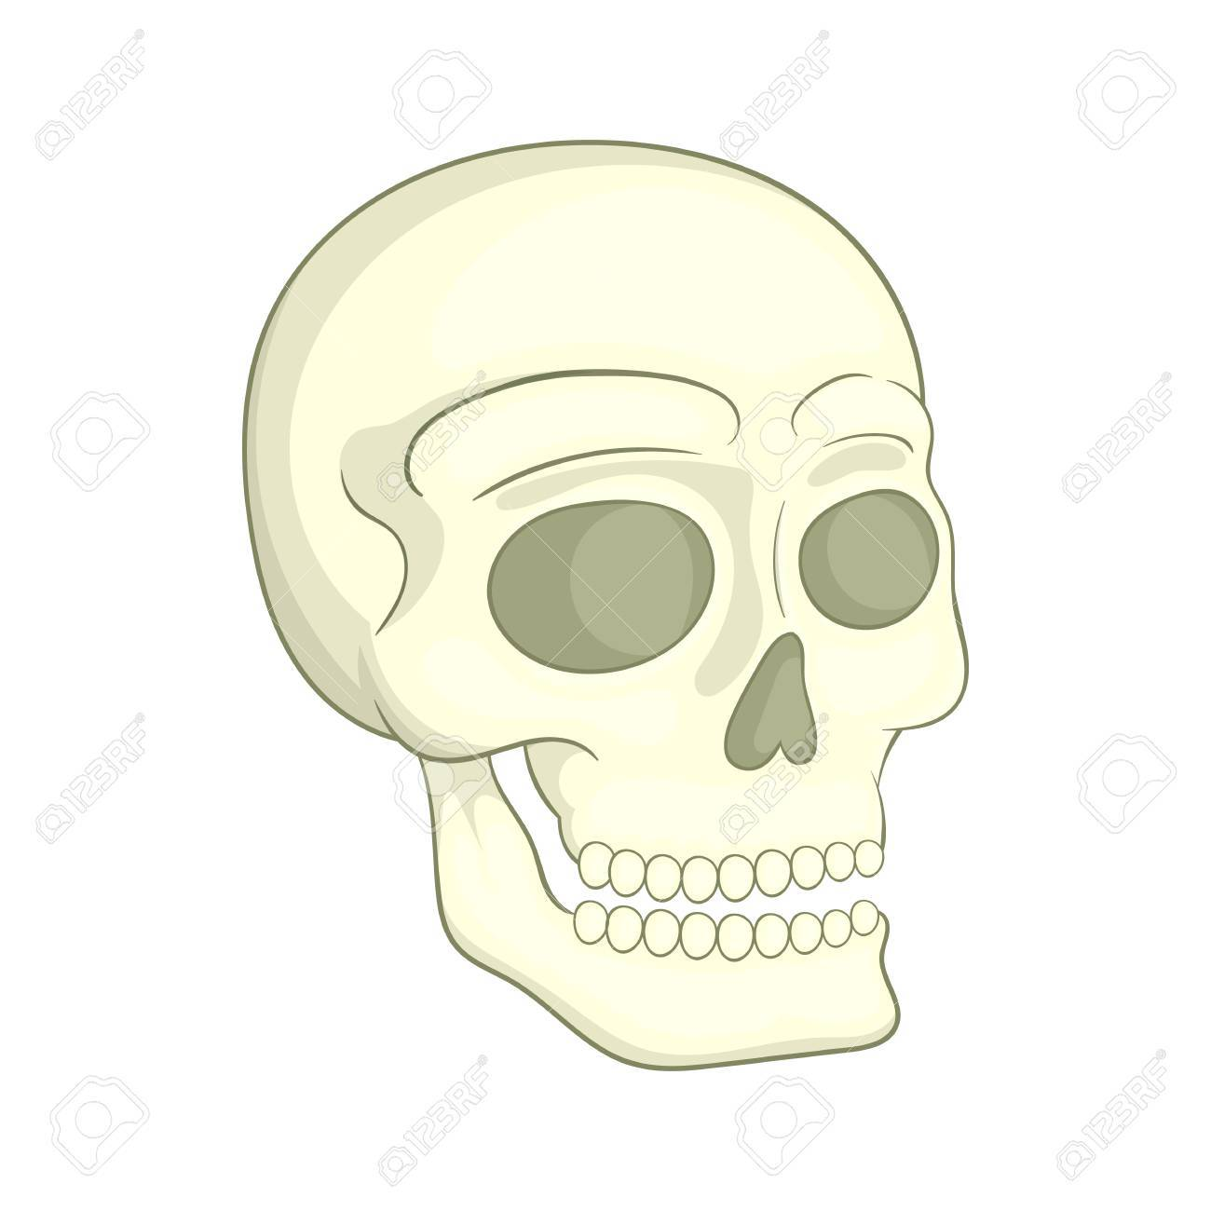
CRANEO
El CRANEO cubre al cerebro y lo protege

Slide 8
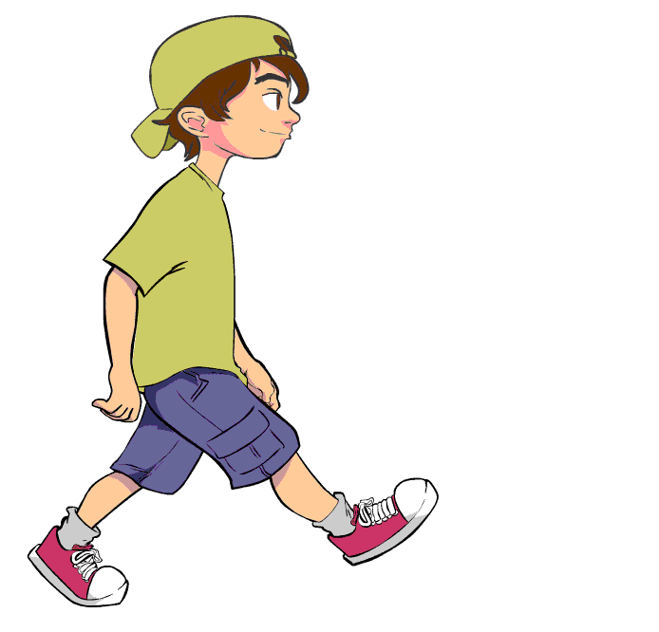
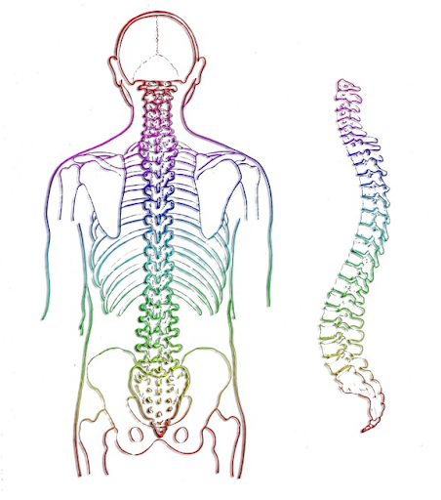
COLUMNA VERTEBRAL
La COLUMA la que sostiene nuestro cuerpo

Slide 9

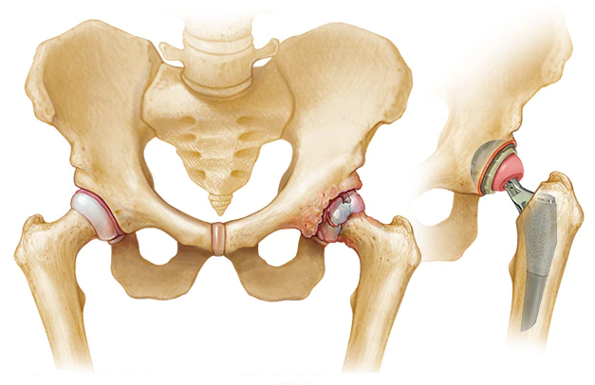
CADERA
La cadera ayuda a la movilidad del cuerpo

Slide 10
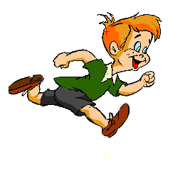
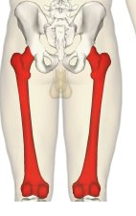
FEMUR
El FEMUR sostiene nuestras piernas

Slide 11
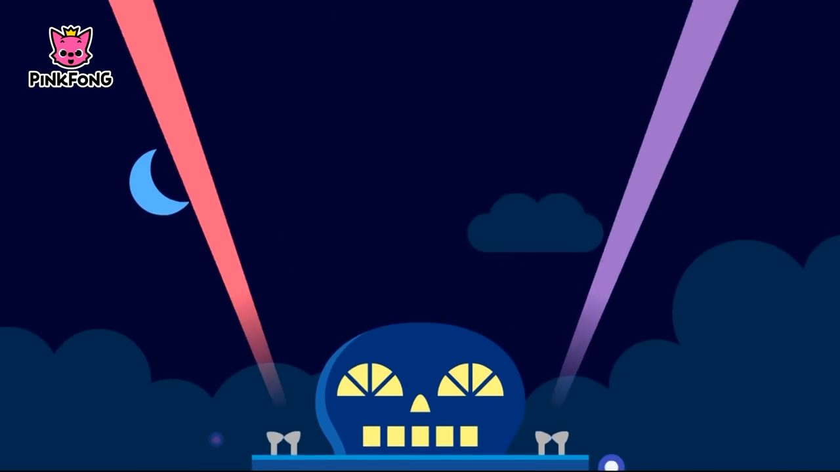

Slide 12
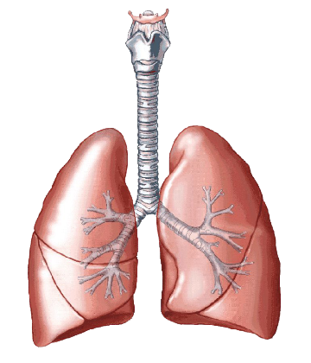
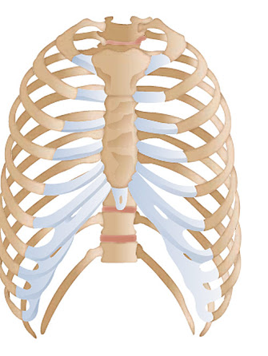
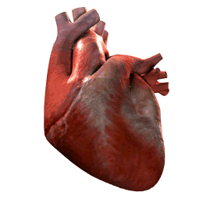
TORAX (COSTILLAS)
El Torax protege nuestros pulmón y corazón.

Slide 13
Vamos a trabajar

Slide 14
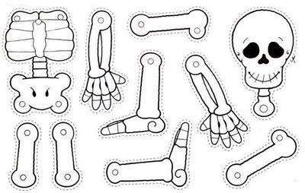
Desafío!!!!

Slide 16

Cuando lo tengas listo dile a tu mamá o papá que te saque una foto y la envié.

